Slide 1
Основы Javascript

Slide 2
Циклы
Чтобы понять действие условных операторов, мы предлагали представить их в виде разветвлений на дороге, по которой двигается интерпретатор JavaScript. Циклы можно представить как разворот на дороге, возвращающий обратно, который заставляет интерпретатор многократно проходить через один и тот же участок программного кода.
В языке JavaScript имеется четыре цикла: while, do/while, for и for/in. Каждому из них посвящен один из следующих подразделов. Одно из обычных применений циклов - обход элементов массива.

Slide 3
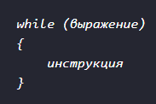
Цикл While
Оператор if является базовым условным оператором в языке JavaScript, а базовым циклом для JavaScript можно считать цикл while. Он имеет следующий синтаксис:
Цикл while начинает работу с вычисления выражения. Если это выражение имеет ложное значение, интерпретатор пропускает инструкцию, составляющую тело цикла, и переходит к следующей инструкции в программе. Если выражение имеет истинное значение, то выполняется инструкция, образующая тело цикла, затем управление передается в начало цикла и выражение вычисляется снова. Иными словами, интерпретатор снова и снова выполняет инструкцию тела цикла, пока значение выражения остается истинным. Обратите внимание, что имеется возможность организовать бесконечный цикл с помощью синтаксиса while(true).
Обычно не требуется, чтобы интерпретатор JavaScript снова и снова выполнял одну и ту же операцию. Почти в каждом цикле с каждой итерацией цикла одна или несколько переменных изменяют свои значения. Поскольку переменная меняется, действия, которые выполняет инструкция, при каждом проходе тела цикла могут отличаться.

Slide 4
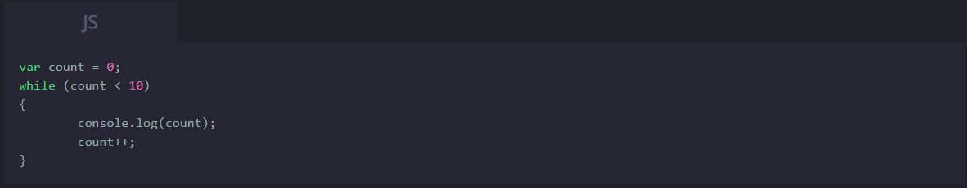
Цикл While (продолжение)
Кроме того, если изменяемая переменная (или переменные) присутствует в выражении, значение выражения может меняться при каждом проходе цикла. Это важно, т.к. в противном случае выражение, значение которого было истинным, никогда не изменится и цикл никогда не завершится! Ниже приводится пример цикла while, который выводит числа от 0 до 9:
Как видите, в начале переменной count присваивается значение 0, а затем ее значение увеличивается каждый раз, когда выполняется тело цикла. После того как цикл будет выполнен 10 раз, выражение вернет false (т.е. переменная count уже не меньше 10), инструкция while завершится и интерпретатор перейдет к следующей инструкции в программе. Большинство циклов имеют переменные-счетчики, аналогичные count. Чаще всего в качестве счетчиков цикла выступают переменные с именами i, j и k, хотя для того чтобы сделать программный код более понятным, следует давать счетчикам более наглядные имена.

Slide 5
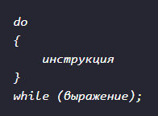
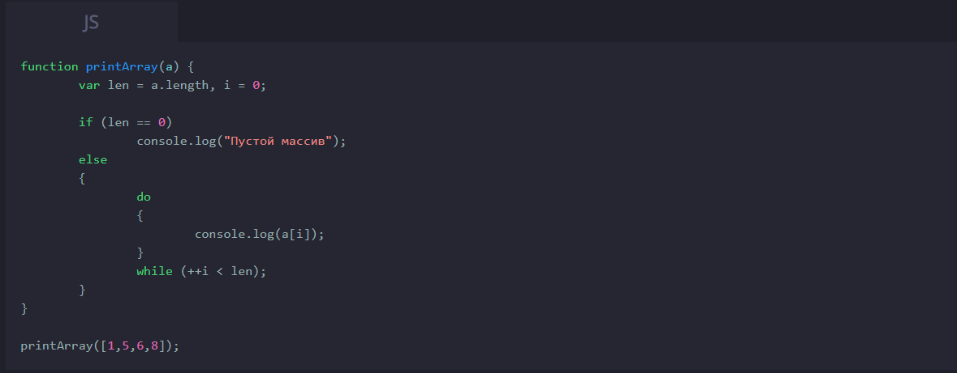
Цикл do/while
Цикл do/while во многом похож на цикл while, за исключением того, что выражение цикла проверяется в конце, а не в начале. Это значит, что тело цикла всегда выполняется как минимум один раз. Эта инструкция имеет следующий синтаксис:
Цикл do/while используется реже, чем родственный ему цикл while. Дело в том, что на практике ситуация, когда вы заранее уверены, что потребуется хотя бы один раз выполнить тело цикла, несколько необычна. Ниже приводится пример использования цикла do/while:

Slide 6
В чем отличие?
Между циклом do/while и обычным циклом while имеется два отличия. Во-первых, цикл do требует как ключевого слова do (для отметки начала цикла), так и ключевого слова while (для отметки конца цикла и указания условия). Во-вторых, в отличие от цикла while, цикл do завершается точкой с запятой. Цикл while необязательно завершать точкой с запятой, если тело цикла заключено в фигурные скобки.

Slide 7
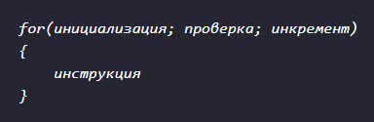
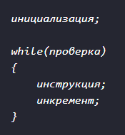
Цикл for
Цикл for представляет собой конструкцию цикла, которая часто оказывается более удобной, чем цикл while. Цикл for упрощает конструирование циклов, следующих шаблону, общему для большинства циклов. Большинство циклов имеют некоторую переменную-счетчик. Эта переменная инициализируется перед началом цикла и проверяется перед каждой итерацией. Наконец, переменная-счетчик инкрементируется или изменяется каким-либо другим образом в конце тела цикла, непосредственно перед повторной проверкой переменной. Инициализация, проверка и обновление - это три ключевых операции, выполняемых с переменной цикла. Инструкция for делает эти три шага явной частью синтаксиса цикла:
Инициализация, проверка и инкремент - это три выражения (разделенных точкой с запятой), которые ответственны за инициализацию, проверку и увеличение переменной цикла. Расположение их в первой строке цикла упрощает понимание того, что делает цикл for, и не позволяет забыть инициализировать или увеличить переменную цикла.
Проще всего объяснить работу цикла for, показав эквивалентный ему цикл while:
Другими словами, выражение инициализации вычисляется один раз перед началом цикла. Это выражение, как правило, является выражением с побочными эффектами (обычно присваиванием). В JavaScript также допускается, чтобы выражение инициализации было инструкцией объявления переменной var, поэтому можно одновременно объявить и инициализировать счетчик цикла.
Выражение проверки вычисляется перед каждой итерацией и определяет, будет ли выполняться тело цикла. Если результатом проверки является истинное значение, выполняется инструкция, являющаяся телом цикла. В конце цикла вычисляется выражение инкремент. Чтобы использование этого выражения имело смысл, оно должно быть выражением с побочными эффектами. Обычно это либо выражение присваивания, либо выражение, использующее оператор ++ или --.

Slide 8
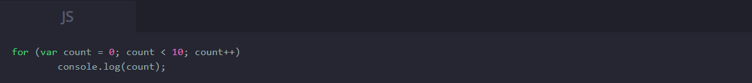
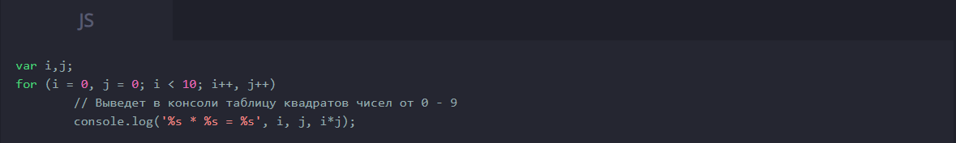
Цикл for (продолжение)
Вывести числа от 0 до 9 можно также с помощью цикла for, как показано ниже, в противовес эквивалентному циклу while, показанному в примере ранее:
Конечно, циклы могут быть значительно более сложными, чем в этих простых примерах, и иногда в каждой итерации цикла изменяется несколько переменных. Эта ситуация - единственный случай в JavaScript, когда часто применяется оператор «запятая» - он позволяет объединить несколько выражений инициализации и инкрементирования в одно выражение, подходящее для использования в цикле for:

Slide 9
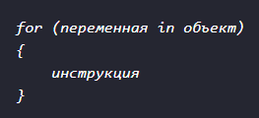
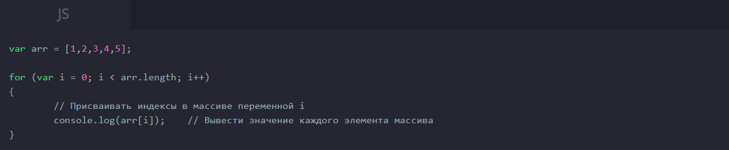
Цикл for/in
Цикл for/in использует ключевое слово for, но он в корне отличается от обычного цикла for. Цикл for/in имеет следующий синтаксис:
В качестве переменной здесь обычно используется имя переменной, но точно так же можно использовать инструкцию var, объявляющую единственную переменную. Параметр объект - это выражение, возвращающее объект. И как обычно, инструкция - это инструкция или блок инструкций, образующих тело цикла.
Для обхода элементов массива естественно использовать обычный цикл for:

Slide 10
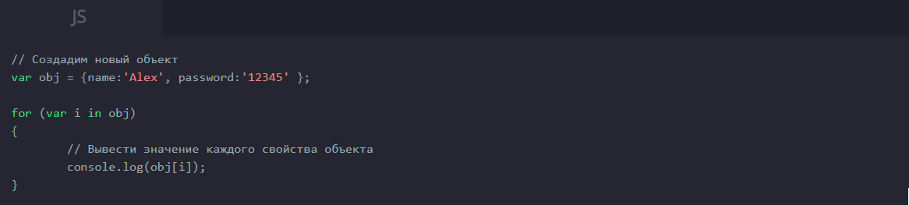
Цикл for/in(продолжение)
Инструкция for/in так же естественно позволяет выполнить обход свойств объекта:
Чтобы выполнить инструкцию for/in, интерпретатор JavaScript сначала вычисляет выражение объект. Если оно возвращает значение null или undefined, интерпретатор пропускает цикл и переходит к следующей инструкции. Если выражение возвращает простое значение, оно преобразуется в эквивалентный объект-обертку. В противном случае выражение возвращает объект. Затем интерпретатор выполняет по одной итерации цикла для каждого перечислимого свойства объекта. Перед каждой итерацией интерпретатор вычисляет значение выражения, сохраняет его в переменной и присваивает ему имя свойства (строковое значение).

Slide 11
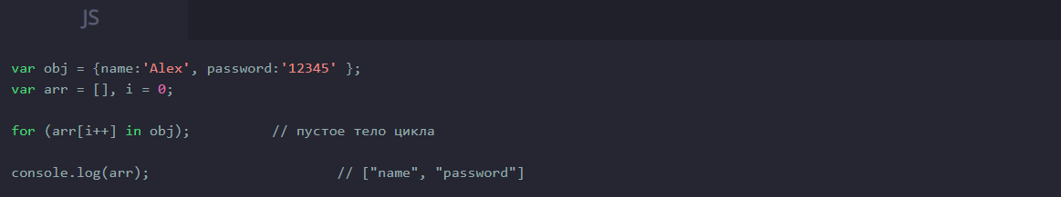
Цикл for/in(конец)
Обратите внимание, что переменная в цикле for/in может быть любым выражением, возвращающим значение, которое можно использовать слева от оператора присваивания. Это выражение вычисляется в каждой итерации цикла, т.е. каждый раз оно может возвращать разные значения. Например, чтобы скопировать имена всех свойств объекта в массив, можно использовать следующий цикл:
В действительности цикл for/in может совершать обход не по всем свойствам объекта, а только по перечислимым свойствам. Многочисленные встроенные методы, определяемые в базовом языке JavaScript, не являются перечислимыми. Например, все объекты имеют метод toString(), но цикл for/in не перечислит свойство toString. Кроме встроенных методов также не являются перечислимыми многие другие свойства встроенных объектов. При этом все свойства и методы, определяемые пользователем, являются перечислимыми. Унаследованные свойства, которые были определены пользователем, также перечисляются циклом for/in.
Если в теле цикла for/in удалить свойство, которое еще не было перечислено, это свойство перечислено не будет. Если в теле цикла создать новые свойства, то обычно такие свойстве не будут перечислены. (Однако некоторые реализации могут перечислять унаследованные свойства, добавленные в ходе выполнения цикла.)

